Slide 1
ЕЛЕКТРИЧНИЙ СТРУМ

Slide 2
Електричний струм
Впорядкований рух вільних носіїв електричного заряду називається електричним струмом

Slide 3
Умови iснування струму:
Наявність вільних електричних зарядів
Наявність електричного поля
Замкнуте коло

Slide 4
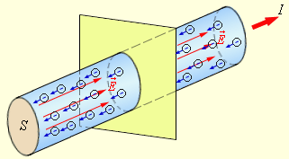
Впорядкований рух електронів у металевому провіднику

Slide 5
Напрямок електричного струму
За напрямок електричного струму прийнято напрямок руху позитивних вільних зарядів

Slide 6
Електрична провідність речовини:
— це здатність речовини проводити електричний струм.
всі речовини й матеріали поділяють на:
Провідники.
Діелектрики.
Напівпровідники.

Slide 7
провідники
— це речовини та матеріали, які добре проводять електричний струм.
діелектрики
— це речовини та матеріали, які погано проводять електричний струм.

Slide 8
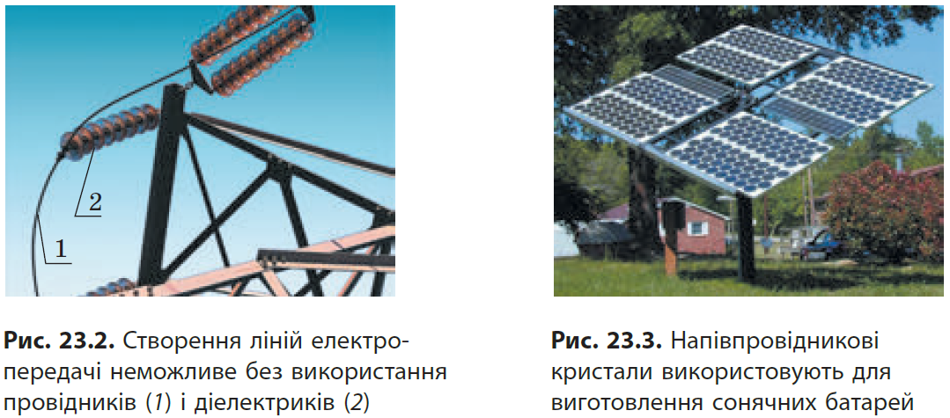

Slide 9
Дії електричного струму:
Теплова.
Світлова.
Хімічна.
Магнітна.

Slide 11
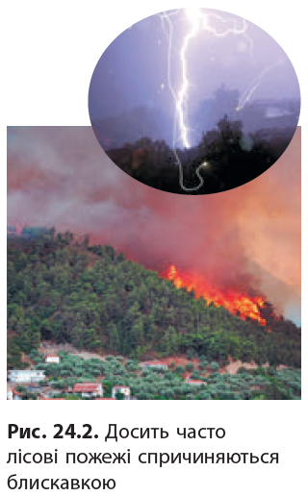
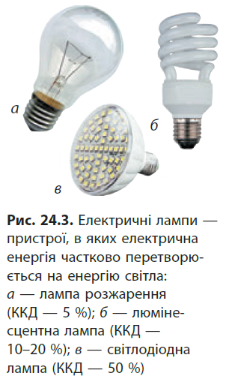

Slide 12
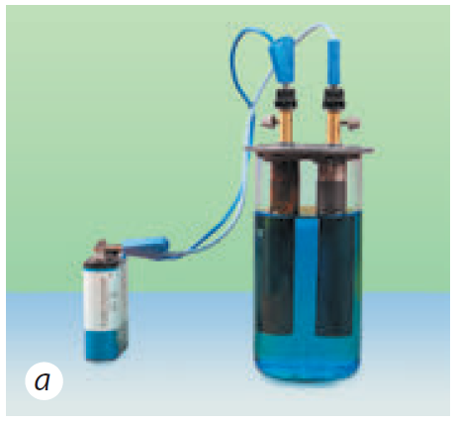
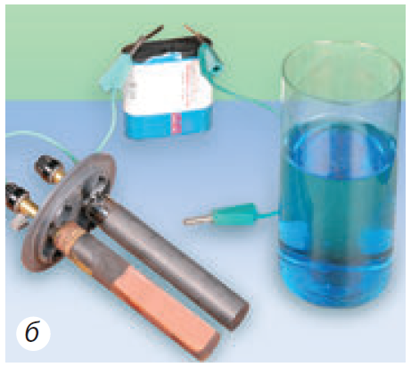

Slide 13
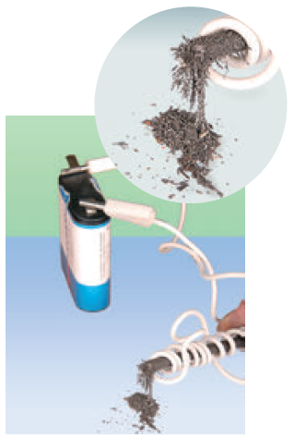
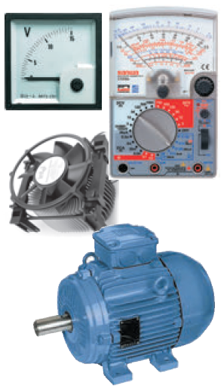

Slide 14
Електричне коло та його основні елементи

Slide 15
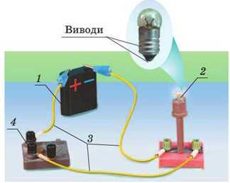
З’єднувальні провідниками в певному порядку джерело струму, споживачі, замикальні (розмикальні) пристрої складають електричне коло.

Slide 16
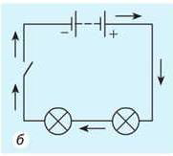
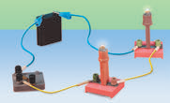
Електрична схема - це креслення, на якому умовними позначеннями показано, з яких елементів складається електричне коло і в який спосіб ці елементи з’єднані між собою.

Slide 17
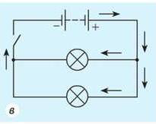
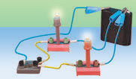
Схема розгалуженого кола

Slide 18
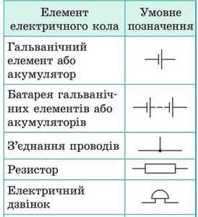
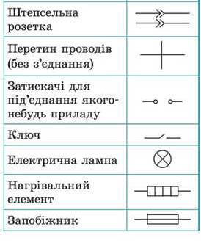
Деякі умовні позначення,
застосовувані на схемах

Slide 19
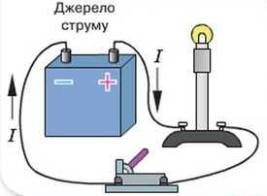
За напрямок струму в колі умовно прийнято напрямок, у якому рухалися б по колу частинки, що мають позитивний заряд, тобто напрямок від позитивного полюса джерела струму до негативного.

Slide 20
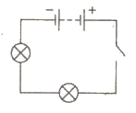
Задача 1. Накресліть схему з'єднання батарейки, двох лампочок і ключа в коло, у якому вмикання та вимикання лампочок здійснюється одним ключем.

Slide 21
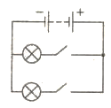
Задача 2. Накресліть схему з'єднання батарейки, двох лампочок і двох ключів у коло, у якому кожна з лампочок вмикається та вимикається незалежно одна від одної.

Slide 22
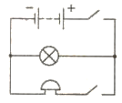
Задача 3. Накресліть схему з'єднання батарейки, лампочки дзвінка й двох ключів. Лампочка вмикається щоразу, коли дзвонить дзвінок, але може працювати й у випадку, коли дзвінок вимкнений.

Slide 23
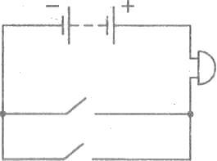
Задача 4. Накресліть схему з'єднання батарейки, двох вимикачів і одного дзвінка, при якому подзвонити можна було б із двох різних місць.
Де на практиці можна використовувати таку схему?

